Slide 1
Ключевые показатели эффективности деятельности профессорско-преподавательского состава
Докладчик: Тулебаев К.А.
Проректор по учебно-воспитательной работе

Slide 2
УЧЕБНО-МЕТОДИЧЕСКАЯ РАБОТА
№ | Наименование показателя | Категория
 |  | Ассистенты / Преподаватели | Доценты / Старшие преподаватели | Профессора
1. | Разработка и издание учебно-методических материалов, утвержденных Методическим советом КазНМУ | 1 учебное или 1 учебно-методическое пособие в соавторстве. | 1 учебно-методическое пособие | 1 учебное пособие
2. | Единоличная разработка и внедрение интерактивных методов обучения, которая должна быть отражена в УМК

Slide 3
НАУЧНАЯ РАБОТА
№ | Наименование показателя | Категория
 |  | Ассистенты / Преподаватели | Доценты / Старшие преподаватели | Профессора
1. | Количество статей, опубликованных в реферируемых зарубежных научных изданиях как единолично, так и в соавторстве. | – | 1 | 1
2. | Количество публикаций в отечественных изданиях, рекомендованных комитетом науки МОН РК | 2 | 3 | 4
3. | Участие в НТП | 1 | 1 | 1
4. | Количество докладов на международных конференциях, проводимых в РК | 1 | 1 | 2
5. | Количество докладов на зарубежных международных конференциях | – | 1 | 1

Slide 4
НАУЧНАЯ РАБОТА
№ | Наименование показателя | Категория
 |  | Ассистенты / Преподаватели | Доценты / Старшие преподаватели | Профессора
6. | Количество патентов | – | 1 | 1
7. | Количество актов внедрения | – | 1 | 1
8. | НИРС | 1 | 2 | 2

Slide 5
КЛИНИЧЕСКАЯ РАБОТА
№ | Наименование показателя | Категория
 |  | Ассистенты / Преподаватели | Доценты / Старшие преподаватели | Профессора
1. | Инновационные акты внедрения
2. | Количество экспертиз по линии комитета контроля РК, УВД, МВД и др.
3. | Количество организованных и проведенных мастер-классов, семинаров на клинических базах и других ЛПО

Slide 6
РАБОТА С ПРАКТИЧЕСКОЙ ФАРМАЦИЕЙ (для ППС фармацевтического факультета)
№ | Наименование показателя | Категория
 |  | Преподаватели | Доценты / Старшие преподаватели | Профессора
1. | Количество экспертиз, рецензий на проекты нормативных документов РГП на ПХВ Национального Центра экспертизы лекарственных средств, изделий медицинского назначения и медицинской техники и т.д. | – | 1 | 1
2. | Количество внедренных инновационных технологий в практическую фармацию | – | 1 | 1

Slide 7
КЛИНИЧЕСКАЯ РАБОТА (для ППС Стоматологического факультета)
№ | Наименование показателя | Категория
 |  | Ассистенты / Преподаватели | Доценты / Старшие преподаватели | Профессора
1. | Количество посещений
2. | Количество выработанных УЕТ
3. | Количество внедренных инновационных методов диагностики и лечения
4. | Количество проведенных экспертиз по линии МВД РК, УВД и др.

Slide 8
ПРОФЕССИОНАЛЬНЫЙ РОСТ
№ | Наименование показателя | Категория
 |  | Ассистенты / Преподаватели | Доценты / Старшие преподаватели | Профессора
1. | Уровень владения государственным языком | С1 (5 уровень) | В2 (4 уровень) | В2 (4 уровень)
2. | Уровень владения английским языком | 5,0 – 5,5 | 3,5 – 4,5 | 3,5 – 4,5
3. | Участие в рабочих группах и различных комиссиях | 1 | 2 | 3

Slide 9
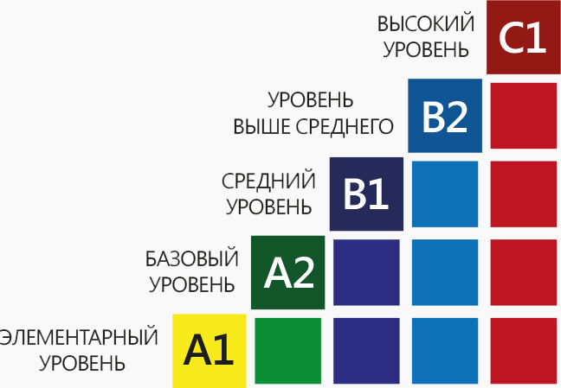
Уровни владения государственным языком

Slide 10
Уровни владения английским языком
InterPress IH Level | IH World Level | IELTS | TOEFL IBT | Common European Framework
Proficiency | 8 | 7.5 – 9.0 | 113+ | C2
Advanced | 7 | 6.5 – 7.0 | 93-112 | C1
Advanced 1 | 6 | 5.5 – 6.0 | 63-92 | B2
Upper-Intermediate | 5 | 5,0 – 5,5
Intermediate | 4 | 3,5 – 4,5 | 43-62 | B1
Pre-Intermediate | 3 | 3,0 | 32-42 | A2
Elementary | 2 |  |  | A1
Beginner | 1

Slide 11
ВОСПИТАТЕЛЬНАЯ РАБОТА
№ | Наименование показателя | Категория
 |  | Ассистенты / Преподаватели | Доценты / Старшие преподаватели | Профессора
1. | Количество организованных и проведенных мероприятий на уровне факультета и выше в течение года | 2 | 2 | 2
2. | Количество проведенных мероприятий в общежитии в течение года | 2 | 2 | –

Slide 12
КОЭФФИЦЕНТ ОТНОСИТЕЛЬНОЙ ВАЖНОСТИ на 2012 – 2013 учебный год
№ | Учебные Департаменты | УМР% | НР% | КР % | Проф. рост% | ВР % | ИТОГО:
1. | УД "Наук о жизни" | 50 | 20 | 0 | 10 | 20 | 100%
2. | УД «Общеобразовательных дисциплин» | 50 | 20 | 0 | 10 | 20 | 100%
3. | УД «Общественное здравоохранение» | 50 | 20 | 0 | 10 | 20 | 100%
4. | УД «Фармация» | 50 | 20 | 0 | 10 | 20 | 100%
5. | Институт «Стоматологии» | 50 | 15 | 15 | 10 | 10 | 100%
6. | УД «Внутренние болезни» | 50 | 15 | 15 | 10 | 10 | 100%
7. | УД «Хирургия» | 50 | 15 | 15 | 10 | 10 | 100%
8. | УД «Педиатрия» | 50 | 15 | 15 | 10 | 10 | 100%
9. | УД «Морфологических дисциплин» | 50 | 20 | 0 | 10 | 20 | 100%

Slide 13
КОЭФФИЦЕНТ ОТНОСИТЕЛЬНОЙ ВАЖНОСТИ на 2013 – 2014 учебный год
№ | Учебные Департаменты | УМР% | НР% | КР % | Проф. рост% | ВР % | ИТОГО:
1. | УД "Наук о жизни" | 45 | 25 | 0 | 15 | 15 | 100%
2. | УД «Общеобразовательных дисциплин» | 45 | 25 | 0 | 15 | 15 | 100%
3. | УД «Общественное здравоохранение» | 45 | 20 | 0 | 20 | 15 | 100%
4. | УД «Фармация» | 45 | 20 | 0 | 20 | 15 | 100%
5. | Институт «Стоматологии» | 40 | 20 | 20 | 10 | 10 | 100%
6. | УД «Внутренние болезни» | 40 | 20 | 20 | 10 | 10 | 100%
7. | УД «Хирургия» | 40 | 20 | 20 | 10 | 10 | 100%
8. | УД «Педиатрия» | 40 | 20 | 20 | 10 | 10 | 100%
9. | УД «Морфологических дисциплин» | 45 | 25 | 0 | 15 | 15 | 100%

